Slide 1
Modelagem de Dados
Modelagem de dados através do modelo entidade-relacionamento usando DER
Adaptado de: WERLICH, C. Modelagem de Dados. Londrina: EDE SA, 2018. ISBN 978-85-522-1154-9.

Slide 2
Ciclo de vida
desenvolvimento software
  estudo e do planejamento de sua viabilidade até o seu término na fase da manutenção ou do abandono do software
projeto de BD
  determina o começo do projeto até o seu final
    que neste caso é a manutenção ou a evolução do banco de dados
6 fases e suas respectivas ações do ciclo de vida de um BD
  Estudo inicial (requisitos, objetivo, escopo, ...)
  Projeto (conceitual, lógico, físico)
  Implementação e carga
  Teste e avaliação
  Operação
  Manutenção e evolução

Slide 3
Manutenções do BD
Preventiva: por causa do backup
Corretiva: se houver necessidade de recuperação de informação
Adaptativa: para melhor o desempenho, para acrescentar tabelas ou campos ou para dar permissões de acessos

Slide 4
Estratégias de modelagem
top-down (BDs maiores)
  inicializa-se identificando os conjuntos de dados
  definidos os elementos de cada um desses conjuntos
  identificação de diferentes tipos de entidades
  definição de cada atributo
bottom-up (BDs menores)
  identificados os elementos de dados
  agrupar em conjuntos de dados
  os atributos são identificados primeiro
    ao agrupá-los, teremos as tabelas
Podem ser aplicadas ao mesmo tempo (middle-up-down)

Slide 5
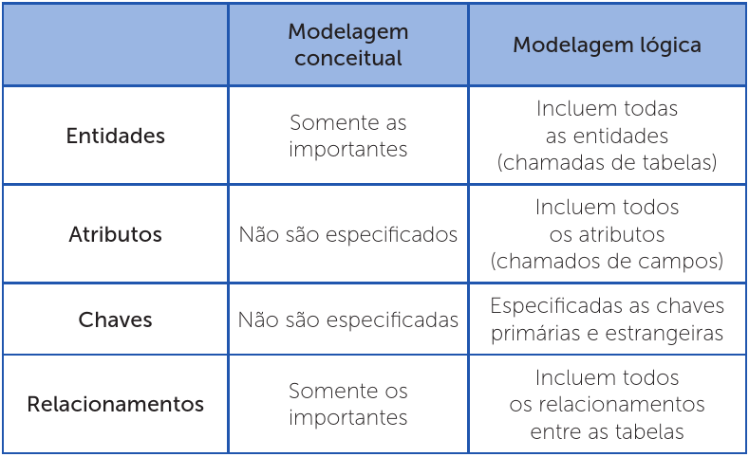

Slide 6
ao término do esquema conceitual, as operações básicas do modelo de dados podem ser usadas para especificar as operações de alto nível do usuário
servem para verificar se o modelo possui todos os requisitos listados pelo cliente

Slide 7
Para criar um modelo lógico são necessárias várias revisões na descrição do modelo conceitual
  Tabelas: em substantivos, objetos reais e objetos que podem armazenar informações
  Campos: em características específicas de algum objeto ou adjetivos
  Relacionamentos: em verbos que “ligam” uma tabela a outra
  Cardinalidades: a quantidade de vezes que cada tabela pode estar relacionada com outra

Slide 8
Regras
Em casos de relacionamento 1 para N: a chave primária do lado 1 sempre deverá estar na tabela do lado N como uma chave estrangeira
Em casos de relacionamento N para N: o relacionamento passa a ser implementado como tabela própria que possui campos específicos relacionados entre as duas tabelas que deram origem a esta nova tabela, chamada tabela associativa
As tabelas devem ter o número reduzido de chaves primárias ao mínimo possível, ou seja, sempre que possível, uma tabela deverá ter somente um identificador único, evitando chaves alternativas

Slide 9
Classificação do modelo de BD
modelo de alto nível
  modelo conceitual
modelo intermediário
  faz uma espécie de ligação
modelo de baixo nível
  modelo físico

Slide 10
Na maioria dos projetos existe uma grande quantidade de tabelas e campos envolvidos
Em uma modelagem, principalmente se vários analistas estiverem trabalhando, é necessário seguir uma metodologia
Um dicionário de dados estabelece uma padronização e uma documentação sobre cada tabela
  É uma descrição de dados, ou seja, contém metadados que são detalhes dos dados armazenados na tabela
Cada empresa de desenvolvimento de software possui o seu próprio padrão de dicionário de dados

Slide 11
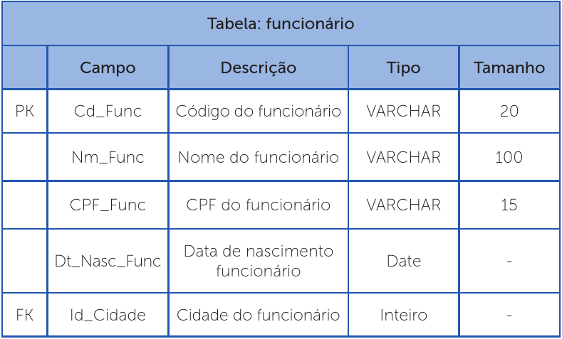
Dicionário de dados

Slide 12
Dicionário de dados
Descrição dos nomes das tabelas, relações e atributos
Tipos dos dados (domínio) e seus respectivos tamanhos
Descrição detalhada das chaves utilizadas
Nomes dos usuários com suas permissões sobre a tabela
A documentação dos campos é fundamental para acelerar o processo de manutenção
O níve de detalhamento pode variar

Slide 13
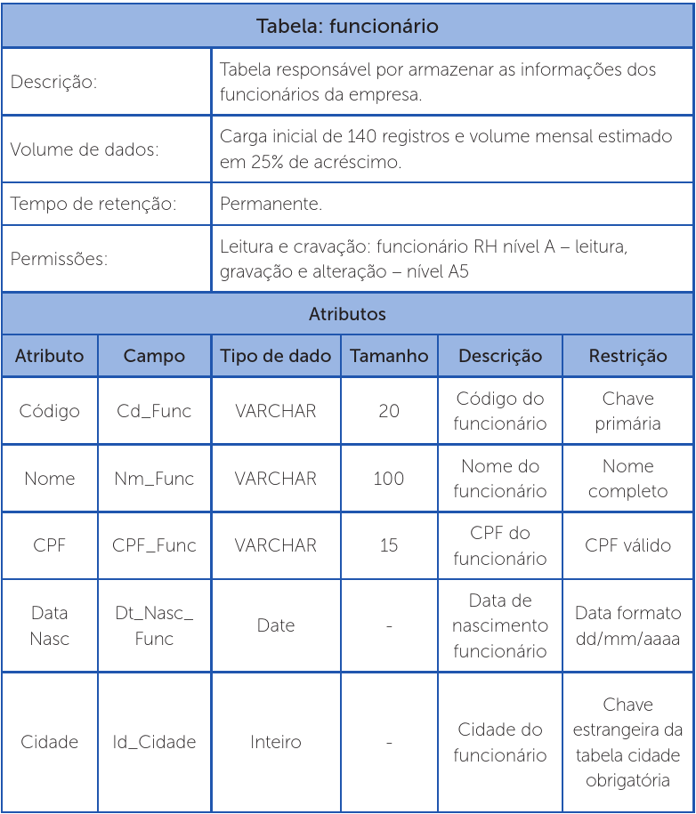
MAIS COMPLETA

Slide 14
Exemplo Imobiliária
Para cada imóvel deverá ter registrado: seu tipo (casa ou apartamento), quantidade de quartos e banheiros, se possui vista para o mar e preço da diária
As informações dos proprietários e dos inquilinos deverão ser armazenadas separadamente. Os proprietários podem ter vários imóveis que podem ser alugados para vários inquilinos
Além das informações sobre o munícipio ao qual o imóvel pertence, deverá também ser informado o nome da praia mais próxima a ele
Os imóveis são todos os itens que compõem a mobília, e os mais verificados são: cama, geladeira, freezer, televisor, ar-condicionado, entre outros. Neste caso, é importante que seja informada a quantidade de cada item
Deverá ser realizado e registrado um contrato exclusivo para os aluguéis com os inquilinos e os imóveis respectivamente alugados por eles

Slide 15
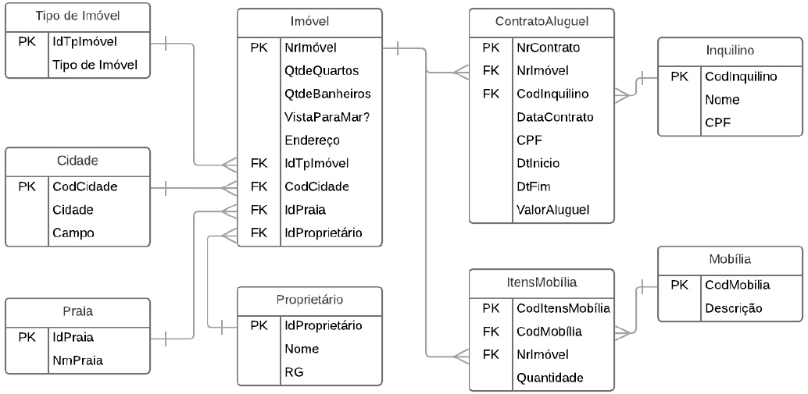
DER

Slide 16
